Slide 1
Små kommuner – robuste grep - hva er mine beste råd på veien? Erfaringskonferanse for øykommunene Værøy, Røst, Træna m.fl. Bodø 12. - 13. juni 2023 Av Geir Vinsand

Slide 2
Blir viktigere
Kommunens tilnærming til kommuneutvikling (egenpraten)
Kommunestatus og den interkommunale arkitektur (nabopraten)
Samarbeid med staten og fylkeskommunen (rammebetingelser)
Kommunetypologi (reformbehov og muligheter)

Slide 3
Systemrelevante kommunetyper i Nord-Norge
Grovsortering ut fra avstand/tilgjengelighet til regionalt senter
Skjønnsmessig vurdering av senterstruktur, avstander, barrierer, tilhørighet

Slide 4
Type 1 kommuner Senterkommuner og omegnskommuner i integrerte kommuneregioner, reisetid under ca. 1 time inkl. ferge med god regularitet

Slide 5
Type 2 kommuner Ufrivillige små med over 1 times reisevei til aktuell senterkommune, noen fergeavhengig

Slide 6
Type 3 kommuner Ufrivillige små med 2-3 timer reisevei til aktuell senterkommune, øykommuner og kommuner med klimabetinget isolasjon
Tre nasjonale ikonkommuner: Værøy, Røst og Træna
Bør være rom for spesialløsninger

Slide 7
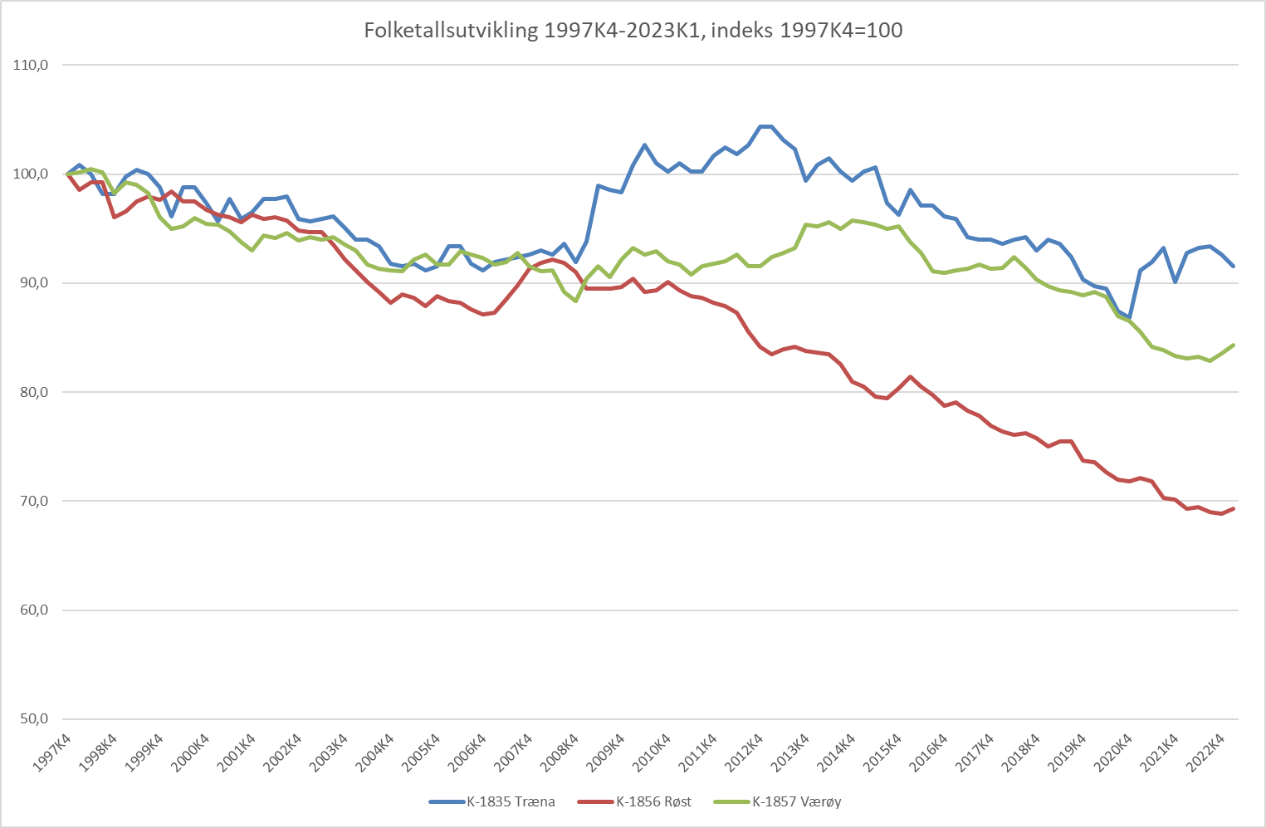
Langsiktig negativ trend
30,7% nedgang i folketallet på Røst de siste 25 årene
15,7% nedgang på Værøy
8,5% nedgang på Træna

Slide 8
Tre mulige modeller for kommuneutvikling
Modell 0: Fortsatt generalistkommune + praktisk pragmatisk samarbeid
Modell 1: Fortsatt generalistkommune + tyngre langsiktig samarbeid
Model 2: Kommunesammenslutning + lokalstyrestatus
Lite aktuelle alternativer:
Oppgavedifferensiering dvs. oppgaveoverføring til staten, fylkeskommunen eller en nabokommune
Privatisering, oppgaveoverføring til en privat aktør
Svalbardløsning: Ikke fullverdige velferdskommuner, ikke eldreomsorg

Slide 9
Anbefalt interkommunalt samarbeid
Formalisert, mer enn midlertidig prosjekt og løpende tjenestekjøp
Faste partnere, ikke tilfeldig shopping fra ulike leverandører
Regional løsning, fra en kompetent senterkommune eller fra et formalisert regionalt samarbeid
I nærregionen (funksjonalitetsprinsipp)
Full digital fusjon ifht. hovedleverandør
Felles tjenestestandard, kvalitetssystem og fagressurs
Avklarte mål og prinsipper for samarbeid
Samordnet styring og ledelse av samarbeidet om lovpålagte kjerneoppgaver

Slide 10
Fremtidig interkommunal arkitektur
Grunnkompetanse må sikres i alle generalistkommuner
Administrativ ledelse
Lokal plan- og utviklingskompetanse
Bestillerkompetanse på lovpålagte tjenesteområder
Driftskompetanse og kapasitet i stedlig tjenesteapparat
Sterke argumenter for interkommunalt samarbeid om opptil 30 prosent av oppgavene
De fleste stab og støttefunksjoner inkl. IKT, lønn, regnskap, HR, kompetanse..
Alle smale kompetansekrevende velferdstjenester
Planfunksjon, landbruk, miljø, næring
Hoveddelen av teknisk sektor
Samordnet organisering og styring
Oppgavefellesskap for tjenesteutvikling
Oppgavefellesskap for samfunnsutvikling
Evt. ett samlet oppgavefellesskap

Slide 11
Mine beste råd
Kommuniser alvoret og vær ærlige om sårbarheten og begrensningene, glem alenegang, kommunen det er meg, festivalkommune uten barnevern, lekmannskommuner uten fagkompetanse, kommunelov og forvaltningslov passer ikke her, plattformkommuner, not incorporated
Avklar langsiktig strategi for tjenesteutvikling og samfunnsutvikling, hva er målene og hva skal til for å sikre likeverdighet og bærekraftig utvikling?
Skaff dere en kompetent(e) kommunevenn(er), avslutt nødløsninger og shopping av lovpålagte velferdstjenester, kom dere ut av vertskommunespagatene
Sats på avtalebasert omstilling ifht. staten og fylkeskommunen, og de andre utviklingsaktørene
Prøv noe nytt og offensivt, som er langsiktig byggende

Slide 12
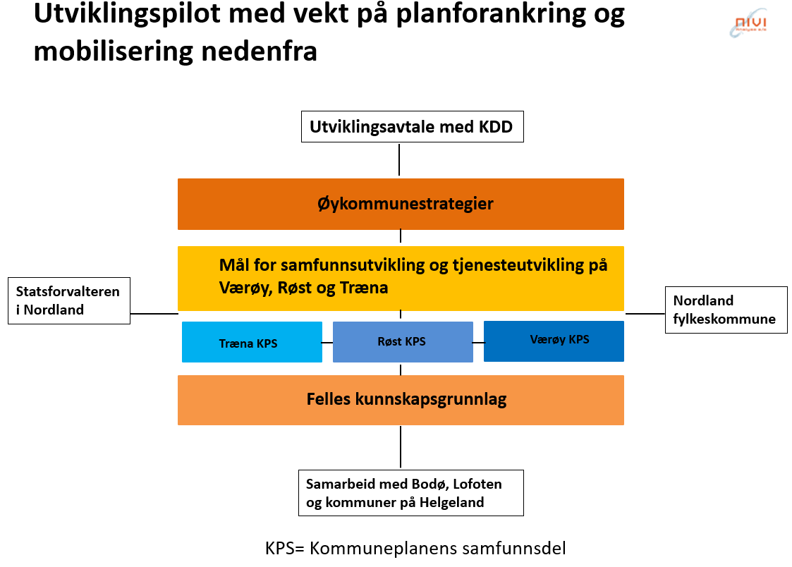
Nasjonal øykommunestatus fra 2024?
4-årig utviklingsavtale med staten og fylkeskommunen
Definerte mål og strategier for tjenesteutvikling og samfunnsutvikling
Felles kunnskapsgrunnlag, utviklingsressurser og markedsføring
Felles forhandlingsutvalg
Frikommunestatus

Slide 13
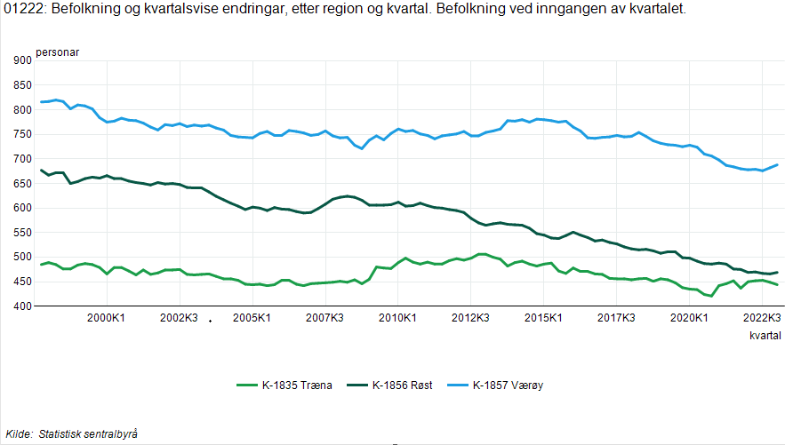
Hvorfor har vi ikke konkrete bosettingsmål?
Minst 800 på Værøy
Minst 600 på Røst
Minst 500 på Træna

Slide 14
Flere mulige frikommuneområder
Endringer i plansystem, planprosess og planfunksjon, utprøving av ny planfornankret modell for det grønne skiftet, MIK-reform
Ny finansieringsmodell, grunnfinansiering uavhengig av folketall, særskilt øykommunetilskudd, vertskommunetilskudd til avlastningskommune
Overgang til langsiktig strategisk samarbeid, én hovedleverandør på lovpålagte kjerneoppgaver, multifunksjonelt oppgavefellesskap med politisk styring og myndighetsutøvelse
Helse- og sosialkommune, utprøving av felles helse og sosialtjeneste, sømløst integrert mot HF og NAV
Kulturkommuner, nasjonal og internasjonal del

